Slide 1


BANDO
“Un passo avanti”
Idee innovative per il contrasto della povertà educativa minorile
Soggetto attuatore del «Fondo per il contrasto della povertà educativa minorile»
Interamente partecipata dalla Fondazione CON IL SUD
www.conibambini.org

Slide 2
Cos’è la “povertà educativa minorile”?
La povertà educativa è quasi sempre connessa con la povertà economica e sociale, rappresentando un fenomeno complesso, che finisce con l’innescare un circolo vizioso: la deprivazione materiale compromette la capacità di approfittare delle opportunità formative disponibili impedendo l’uscita dalla povertà sociale, in una spirale che sembra non poter essere spezzata. Una condizione che tende a trasmettersi di generazione in generazione, sempre nelle stesse famiglie e nelle stesse aree geografiche: consolidando così una condizione di emarginazione difficile da superare.
Soggetto attuatore del «Fondo per il contrasto della povertà educativa minorile»
Interamente partecipata dalla Fondazione CON IL SUD

Slide 3
Cos’è la “povertà educativa minorile”?
La povertà educativa è “un processo che limita i diritti dei bambini ad un’educazione e li priva dell’opportunità di imparare e sviluppare competenze cognitive e non cognitive”.
assume un carattere multidimensionale frutto del contesto economico, sanitario, familiare e abitativo, della disponibilità o meno di spazi accessibili, dell’assenza di servizi di cura e tutela dell'infanzia
non è solo legata alle cattive condizioni economiche, ma è povertà di relazioni, isolamento, cattiva alimentazione e scarsa cura della salute, carenza di servizi, di opportunità educative e di apprendimento non formale
  priva bambini e adolescenti della possibilità di apprendere e sperimentare, scoprendo le proprie capacità, sviluppando le proprie competenze, coltivando i propri talenti ed allargando le proprie aspirazioni;
Soggetto attuatore del «Fondo per il contrasto della povertà educativa minorile»
Interamente partecipata dalla Fondazione CON IL SUD

Slide 4
Fattori che alimentano la Povertà Educativa’
Nel 2014, Save the Children ha introdotto per la prima volta in Italia un ‘Indice di Povertà Educativa’ (IPE) per monitorare quanto le regioni favoriscano, o meno, lo sviluppo educativo dei minori.
I principali indicatori dell’IPE sono:
percentuale bambini tra 0 e 2 anni senza accesso ai servizi pubblici educativi per la prima infanzia
percentuale classi della scuola primaria e della scuola secondaria di primo grado senza tempo pieno
percentuale di alunni che non usufruisce del servizio mensa
percentuale dispersione scolastica misurato attraverso l’indicatore europeo “Early School Leavers
percentuale di minori tra 6 e 17 anni che non sono andati a teatro/concerti, non hanno visitato musei o mostre, monumenti o siti archeologici
percentuale di minori tra 6 e 17 anni che non praticano sport in modo continuativo
percentuale di minori tra 6 e 17 che non hanno letto libri
percentuale di minori tra 6 e 17 anni che non utilizzano internet
Soggetto attuatore del «Fondo per il contrasto della povertà educativa minorile»
Interamente partecipata dalla Fondazione CON IL SUD

Slide 5
L’Osservatorio sulla Povertà Educativa’
L’osservatorio sulla povertà educativa è frutto della collaborazione tra Impresa sociale Con i Bambini e Fondazione Openpolis.
Obiettivo: promuovere un dibattito sulla condizione dei minori in Italia, a partire dalle opportunità educative, culturali e sociali offerte.
Contributo: creazione di una banca dati che consenta l’analisi di questi fenomeni su scala comunale o sub-comunale.
Le analisi dell’osservatorio si sviluppano lungo 4 dimensioni/tematiche principali: scuola, cultura, servizi sociali e sport.
Prodotti:
Report settimanali sui temi della Povertà Educativa
http://www.conibambini.org/e-book-e-dossier-con-i-bambini/
Soggetto attuatore del «Fondo per il contrasto della povertà educativa minorile»
Interamente partecipata dalla Fondazione CON IL SUD

Slide 6
Alcuni Dati sulla povertà Assoluta e Relativa*
Nel 2017 si stimano in povertà assoluta 1 milione e 778 mila famiglie, rispetto al 2016 la povertà assoluta cresce in termini sia di famiglie sia di individui.
Nel 2017 l’incidenza della povertà assoluta fra i minori permane elevata pari al 12,1%, attestandosi al 10,5% tra le famiglie dove è presente almeno un figlio minore e rimanendo molto diffusa tra quelle con tre o più figli minori (20,9%).
L’incidenza della povertà assoluta aumenta prevalentemente nel Mezzogiorno sia per le famiglie (da 8,5% del 2016 al 10,3%) sia per gli individui (da 9,8% a 11,4%). La povertà aumenta anche nei centri e nelle periferie delle aree metropolitane del Nord.
Anche la povertà relativa cresce rispetto al 2016. Nel 2017 riguarda 3 milioni 171 mila famiglie residenti (12,3%, contro 10,6% nel 2016), e 9 milioni 368 mila individui (15,6% contro 14,0% dell’anno precedente).
Come la povertà assoluta, la povertà relativa è più diffusa tra le famiglie con 4 componenti (19,8%) o 5 componenti e più (30,2%), soprattutto tra quelle giovani
* Dati del report Istat del 26/06/2018
Soggetto attuatore del «Fondo per il contrasto della povertà educativa minorile»
Interamente partecipata dalla Fondazione CON IL SUD

Slide 7
Come uscire dalla povertà educativa
I principali fattori che aiutano i minori ad emanciparsi dalle situazioni di disagio sociale ed economico sono:
Maggior numero di minori che frequentano un asilo nido
Scuole con attività extracurriculari
Scuole dotate di infrastrutture adeguate
Miglioramento delle relazioni tra insegnanti, genitori e studenti
Soggetto attuatore del «Fondo per il contrasto della povertà educativa minorile»
Interamente partecipata dalla Fondazione CON IL SUD

Slide 8
Qualche parola sul fondo (1)
L’impresa sociale CON I BAMBINI interamente partecipata da Fondazione CON IL SUD è stata individuata da Acri quale soggetto attuatore del:
Fondo per il contrasto
della povertà educativa minorile
istituito con la Legge di stabilità 2016 (L. n. 208 del 28/12/2015 articolo 1, comma 392)
In via sperimentale, per gli anni 2016, 2017 e 2018, è stato istituito il «Fondo per il contrasto della povertà educativa minorile», alimentato dai versamenti effettuati su un apposito conto corrente postale dalle Fondazioni di cui al Decreto Legislativo 17 maggio 1999, n. 153, nell'ambito della propria attività istituzionale.
Soggetto attuatore del «Fondo per il contrasto della povertà educativa minorile»
Interamente partecipata dalla Fondazione CON IL SUD
Notes:
La novità risiede nel fatto che le risorse finanziarie che sostengono questo intervento sono miste: pubbliche e private insieme. Quelle private sono delle Fondazioni di origine bancaria italiane che hanno deciso di versare 30 milioni l’anno, per tre anni, per questo obiettivo. Lo Stato, in parallelo, ha deciso di aumentare questa dotazione attraverso un meccanismo fiscale, un credito di imposta sugli utili delle Fondazioni, in modo tale da incrementarlo fino a 120 milioni di euro all’anno, per tre anni. Una cifra importante e importanti sono le modalità con cui si è costruito questo Fondo: lo Stato ha infatti deciso autonomamente di non avere alcun ruolo nella gestione del Fondo, che è affidata a un soggetto privato, quale siamo noi, che si occupa di regolare i meccanismi di erogazione delle risorse, di valutazione dei progetti, di monitoraggio e di verifica dell’impatto.

Slide 9
Qualche parola sul fondo (2)
Il Fondo per il contrasto della povertà educativa minorile rappresenta una grande novità all’interno del panorama attuale (piuttosto scarso) delle innovazioni capaci di sperimentare un modello valido di welfare comunitario
il TERZO SETTORE è chiamato a un ruolo chiave e non da comprimario avendo la responsabilità della gestione dei progetti, dalla presentazione all’attuazione
Rispetto ai tradizionali interventi di prevenzione dell’abbandono scolastico, si valorizza la comunità educante
Le disponibilità finanziarie derivano da un originale meccanismo tra risorse private (contributi delle Fondazioni di origine bancaria) e pubbliche (agevolazioni fiscali
del Governo)
Soggetto attuatore del «Fondo per il contrasto della povertà educativa minorile»
Interamente partecipata dalla Fondazione CON IL SUD
Notes:
Importante sottolineare la proficua relazione tra Fondazioni di origine bancaria e Terzo settore, in particolare la collaborazione tra le rappresentanze delle varie componenti che animano questi mondi, cioè degli enti che promuovono l’azione dei rappresentati, ne tutelano le istanze e ne valorizzano i risultati. Si tratta delle organizzazioni di riferimento delle varie componenti: Acri, per le Fondazioni di origine bancaria, il Forum Nazionale del Terzo settore, che rappresenta il mondo dell’associazionismo e della cooperazione sociale, CSVnet, il Coordinamento Nazionale dei Csv .
Il Fondo per il contrasto della povertà educativa minorile (Fondo) rappresenta l’evoluzione di un percorso avviato dagli accordi tra le rappresentanze delle Fondazioni e del Terzo settore. Acri, in occasione del suo XXIII Congresso tenutosi a Lucca nel giugno 2015, ha inserito uno specifico punto programmatico nella mozione finale che impegna l’Associazione e le Fondazioni a “realizzare una significativa iniziativa nazionale, in collaborazione con le rappresentanze del Volontariato e del Terzo settore, di contrasto alle nuove povertà e a sostegno dell’infanzia svantaggiata …”. Le scelte di indirizzo strategico sono definite da un apposito Comitato di indirizzo nel quale sono pariteticamente rappresentate le Fondazioni di origine bancaria, il Governo, le organizzazioni del Terzo Settore e rappresentanti di Isfol e EIEF – Istituto Einaudi per l’economia e la finanza d’imposta. Complessivamente hanno aderito al Fondo per l’annualità 2016 ben 72 Fondazioni sulle 86 associate ad Acri, per un importo complessivo, per il primo anno di operatività del Fondo, pari a oltre 120 milioni di euro. Parallelamente, Acri ha identificato il soggetto attuatore nella Fondazione con il Sud, prova evidente non solo della fiducia sulla capacità della stessa di affrontare questa pesante sfida, ma anche della volontà di poter mostrare l’efficacia di una buona pratica che “dal Sud” si propaga sull’intero territorio nazionale. Fondazione con il Sud, accettando l’incarico, ha costituito una impresa sociale cui demandare la gestione del Fondo, partecipata al 100% e denominata “Con i bambini”, al fine di garantire la separazione amministrativa e gestionale del Fondo e una maggiore trasparenza e tracciabilità delle attività e dell’utilizzo delle risorse.

Slide 10


Il primo bilancio di missione di CON I BAMBINI
3 BANDI
Prima Infanzia (0-6 anni)
80 progetti selezionati / 62,2 mln di euro erogati/ 1.500 partner coinvolti
Adolescenza (11-17 anni)
86 progetti selezionati / 73,4 mln di euro erogati / 2.700 partner coinvolti
Nuove Generazioni (5-14 anni)
83 progetti selezionati/ 66 mln di euro erogati / 2.000 partner coinvolti
In totale 249 progetti approvati, 202 mln di euro erogati
6.200 organizzazioni e 480.000 minori interessati
Soggetto attuatore del «Fondo per il contrasto della povertà educativa minorile»
Interamente partecipata dalla Fondazione CON IL SUD
Notes:
Il Fondo per il contrasto alla povertà educativa minorile rappresenta una grande opportunità, uno strumento concreto per dare a bambini e ragazzi un percorso alternativo, un domani in cui abbiano la possibilità di progettare, di costruire il proprio futuro.

Slide 11
Bandi 2016 e 2017
Le iniziative messe in campo
Bando Prima Infanzia
Bando Adolescenza
Delibera: 21 settembre 2017
Totale progetti: 80
Totale contributi: 62,2 milioni di euro
(2016)
Delibera: 08 marzo 2018
Totale progetti: 86
Totale contributi: 73,4 milioni di euro
(2016)
Bando Nuove Generazioni
Delibera: 26 giugno 2018
Totale progetti: 83
Totale contributi: 66 milioni di euro
(2017)
Soggetto attuatore del «Fondo per il contrasto della povertà educativa minorile»
Interamente partecipata dalla Fondazione CON IL SUD

Slide 12
Bando Prima Infanzia
Obiettivi
Bando
Adolescenza
Ampliare e potenziare i servizi educativi e di cura dei bambini di età compresa tra 0 e 6 anni con un focus specifico rivolto ai bambini, alle famiglie vulnerabili e/o che vivono in contesti territoriali disagiati. Migliorare la qualità, l’accesso, la fruibilità, l’integrazione e l’innovazione dei servizi esistenti.
Promuovere e stimolare la prevenzione e il contrasto di fenomeni di dispersione e abbandono scolastici, nonché situazioni di svantaggio e rischio di devianza di adolescenti nella fascia di età compresa tra 11-17 anni con particolare attenzione a coloro che vivono in aree ad alta densità criminale.
Soggetto attuatore del «Fondo per il contrasto della povertà educativa minorile»
Interamente partecipata dalla Fondazione CON IL SUD

Slide 13
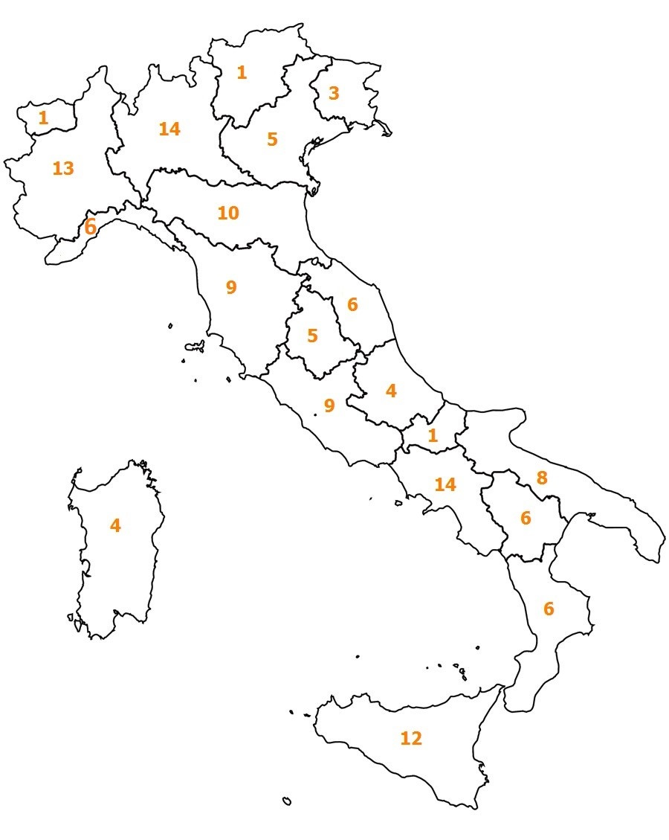
Bando Prima Infanzia: Graduatorie A e B
I Fase: 398 idee progettuali
II fase: 128 progetti esecutivi
80 PROGETTI FINANZIATI
62,2 MILIONI DI EURO
66 progetti regionali
(Graduatoria A)
34,1 milioni di euro
14 progetti multiregionali
(Graduatoria B)
28,1 milioni di euro
Soggetto attuatore del «Fondo per il contrasto della povertà educativa minorile»
Interamente partecipata dalla Fondazione CON IL SUD
Notes:
La cartina descrive l’impatto sul territorio nazionale dei progetti finanziati attraverso il Bando Prima Infanzia (Graduatoria A + B).
E’ possibile evidenziare la capacità degli interventi di raggiungere l’intero territorio Nazionale riuscendo così a garantire, in tutte le regioni, la sperimentazione di proposte volte al contrasto della povertà educativa nella fascia 0-6 anni.
Nello specifico, le regioni in cui è possibile sottolineare un maggior impatto dei progetti sono Lombardia e Campania con 14 (interventi nazionali e regionali), il Piemonte con 13 e la Sicilia con 12.

Slide 14

Bando Adolescenza: Graduatorie A e B
I fase: 773 idee progettuali
II fase: 260 progetti esecutivi
86 PROGETTI FINANZIATI
73,4 MILIONI DI EURO
69 progetti regionali
(Graduatoria A)
36 milioni di euro
17 progetti multiregionali
(Graduatoria B)
37,4 milioni di euro
Soggetto attuatore del «Fondo per il contrasto della povertà educativa minorile»
Interamente partecipata dalla Fondazione CON IL SUD
Notes:
La cartina descrive l’impatto sul territorio nazionale dei progetti finanziati attraverso il Bando Prima Infanzia (Graduatoria A + B).
E’ possibile evidenziare la capacità degli interventi di raggiungere l’intero territorio Nazionale riuscendo così a garantire, in tutte le regioni, la sperimentazione di proposte volte al contrasto della povertà educativa nella fascia 0-6 anni.
Nello specifico, le regioni in cui è possibile sottolineare un maggior impatto dei progetti sono Lombardia e Campania con 14 (interventi nazionali e regionali), il Piemonte con 13 e la Sicilia con 12.

Slide 15
Bando Nuove Generazioni 2017
Obiettivo:
promuovere il benessere e la crescita armonica di minori, in particolare di quelli a rischio o in situazione di vulnerabilità, o che vivono in aree e territori particolarmente svantaggiati, garantendo efficaci opportunità educative, sviluppando e rafforzando l’alleanza, le competenze, il lavoro e la capacità di innovazione dei soggetti che si assumono la responsabilità educativa e prevenendo precocemente varie forme di disagio.
Soggetto attuatore del «Fondo per il contrasto della povertà educativa minorile»
Interamente partecipata dalla Fondazione CON IL SUD

Slide 16
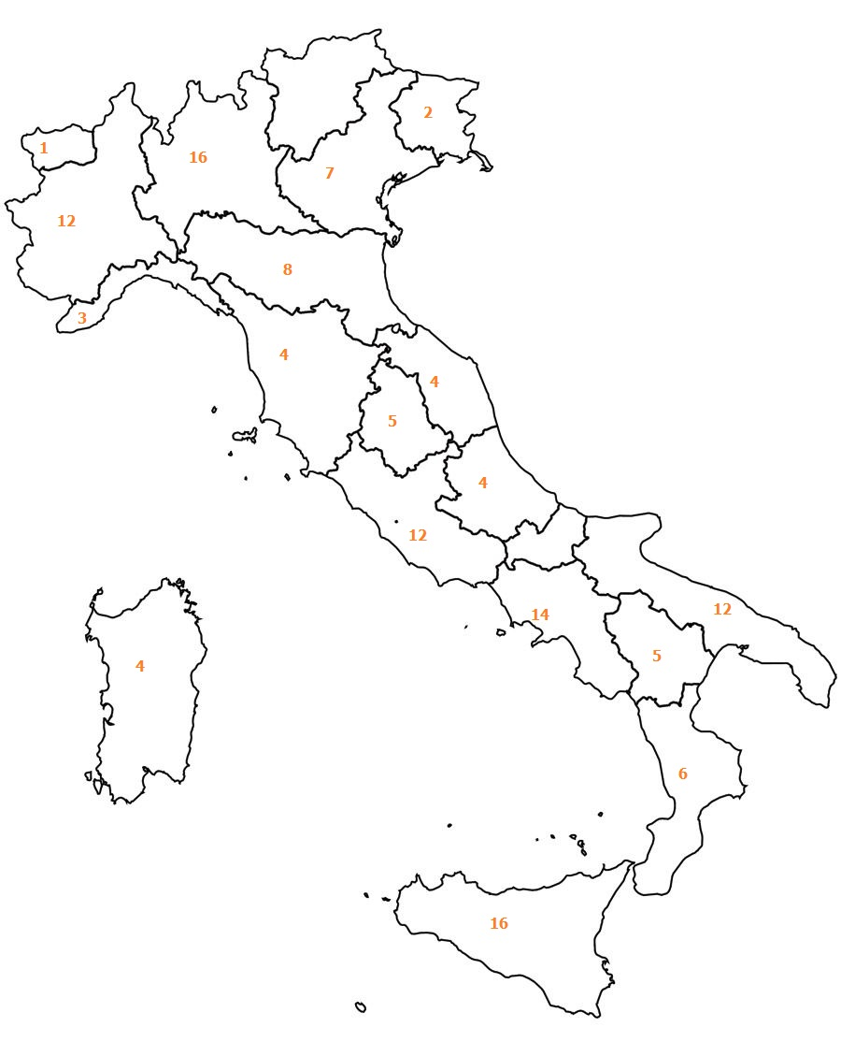
Bando Nuove Generazioni: Graduatorie A e B
432 PROPOSTE RICEVUTE
83 PROGETTI FINANZIATI
€66 MILIONI EROGATI
68 progetti regionali
(Graduatoria A)
€38,8 milioni
15 progetti multiregionali
(Graduatoria B)
€27,2 milioni
Soggetto attuatore del «Fondo per il contrasto della povertà educativa minorile»
Interamente partecipata dalla Fondazione CON IL SUD
Notes:
La cartina descrive l’impatto sul territorio nazionale dei progetti finanziati attraverso il Bando Prima Infanzia (Graduatoria A + B).
E’ possibile evidenziare la capacità degli interventi di raggiungere l’intero territorio Nazionale riuscendo così a garantire, in tutte le regioni, la sperimentazione di proposte volte al contrasto della povertà educativa nella fascia 0-6 anni.
Nello specifico, le regioni in cui è possibile sottolineare un maggior impatto dei progetti sono Lombardia e Campania con 14 (interventi nazionali e regionali), il Piemonte con 13 e la Sicilia con 12.

Slide 17
Altre iniziative
Progettazione partecipata nelle aree terremotate
Nel corso del 2017, l’Impresa sociale ha, inoltre, stabilito di realizzare un intervento a favore di chi vive e opera nelle aree terremotate di Umbria, Marche, Abruzzo e Lazio, teso a supportarli, con una logica di progettazione partecipativa, nella co-costruzione di progetti e nell’avvio di azioni educative mirati a contrastare ogni forma di povertà educativa minorile, creare coesione nelle comunità educanti colpite dal sisma e favorire innovazione nelle azioni, nelle metodologie e negli approcci di intervento educativo di questi territori.
Plafond: 2,6 MILIONI DI EURO
Iniziativa progetti in cofinanziamento
L’avvio di un percorso comune con altri soggetti che condividono i fini e il modo di agire dell’Impresa sociale rappresenta un passaggio importante della strategia di contrasto alla povertà educativa minorile sul territorio nazionale. In tale ottica, l’Impresa sociale ha, infine, previsto una specifica linea di intervento mirata a promuovere iniziative congiunte in cofinanziamento con altri soggetti privati, tese a produrre un effetto “leva” che determini un maggior afflusso di risorse per progetti in linea con le finalità del Fondo.
Plafond: 10 MILIONI DI EURO
Soggetto attuatore del «Fondo per il contrasto della povertà educativa minorile»
Interamente partecipata dalla Fondazione CON IL SUD

Slide 18
Iniziativa Aree Terremotate
Caratteristiche
2.6 milioni di euro a disposizione
7 proposte progettuali pervenute:
6 progetti finanziati nelle aree di intervento attraverso 1 percorso di progettazione partecipata affidato ad IF - ImparareFare
Obiettivo:
sostenere attività educative mirate a contrastare ogni forma di povertà educativa minorile per creare coesione nelle comunità educanti colpite dal sisma;
promuovere innovazione nelle azioni, metodologie e approcci di intervento educativo che possano avere una continuità nel tempo.
Aree di intervento:
Ascolano
Maceratese e Fermano
Teramo
Norcino e Valnerina
Salaria (Rieti/Amatrice)
Aquilano
Soggetto attuatore del «Fondo per il contrasto della povertà educativa minorile»
Interamente partecipata dalla Fondazione CON IL SUD

Slide 19
Iniziativa «Progetti in cofinanziamento»
Caratteristiche
Sono 16 le idee, presentate da enti cofinanziatori privati, ritenute coerenti con lo spirito dell’avviso “Iniziative in Cofinanziamento” dal Comitato di Indirizzo Strategico dell’impresa sociale Con i Bambini nella riunione del 12 luglio.
Nei prossimi mesi, le idee verranno tradotte in progetti esecutivi attraverso un lavoro congiunto con gli Uffici di Con i Bambini.
ELENCO COFINANZIATORI
Fondazione Alberto e Franca Riva e Fondazione Comunità San Gennaro Onlus
Fondazione Angelo Affinita Onlus
Fondazione Cassa di Risparmio di Biella
Fondazione Cassa di Risparmio di Cuneo
Fondazione Cassa di Risparmio di Pistoia e Pescia
Fondazione Compagnia di San Paolo e Fondazione Cassa di Risparmio di Firenze
Fondazione Comunità Bergamasca
Fondazione De Agostini
Fondazione della Comunità Bresciana Onlus
Fondazione Golinelli
Fondazione Monte dei Paschi
Fondazione Peppino Vismara e Fondazione Comunitaria del Lecchese Onlus
Fondazione Provinciale della Comunità Comasca Onlus
Fondazione SNAM
Intesa San Paolo Formazione
Mon Soleil Foundazione
TOTALE COFINANZIAMENTO: € 8.284.207,00
Soggetto attuatore del «Fondo per il contrasto della povertà educativa minorile»
Interamente partecipata dalla Fondazione CON IL SUD

Slide 20
Impatto regionale tutti i progetti finanziati
3
9
2
249
PROGETTI FINANZIATI
€202
MILIONI ASSEGNATI
46
20
34
16
23
21
16
13
11
38
2
44
37
15
15
23
46
Soggetto attuatore del «Fondo per il contrasto della povertà educativa minorile»
Interamente partecipata dalla Fondazione CON IL SUD
Notes:
La cartina descrive l’impatto sul territorio nazionale dei progetti finanziati attraverso il Bando Prima Infanzia (Graduatoria A + B).
E’ possibile evidenziare la capacità degli interventi di raggiungere l’intero territorio Nazionale riuscendo così a garantire, in tutte le regioni, la sperimentazione di proposte volte al contrasto della povertà educativa nella fascia 0-6 anni.
Nello specifico, le regioni in cui è possibile sottolineare un maggior impatto dei progetti sono Lombardia e Campania con 14 (interventi nazionali e regionali), il Piemonte con 13 e la Sicilia con 12.

Slide 21
Che cos’è il bando “Un passo Avanti”?
Un passo avanti è una nuova linea di intervento dell’Impresa sociale Con I Bambini, a valere sull’annualità 2018 del Fondo per il Contrasto alla Povertà Educativa Minorile, pensata per il sostegno di progetti e interventi, dal contenuto particolarmente innovativo, rivolti al contrasto della povertà educativa minorile nelle regioni italiane.
La linea di intervento non prevede orientamenti specifici di tipo tematico.
Soggetto attuatore del «Fondo per il contrasto della povertà educativa minorile»
Interamente partecipata dalla Fondazione CON IL SUD

Slide 22
Fasi e tempistiche
Presentazione delle proposte
in due fasi
14 Dicembre 2018 - Ore 13:00
15 Ottobre 2018
Chiusura della fase 1
FASE 1
Soggetto attuatore del «Fondo per il contrasto della povertà educativa minorile»
Interamente partecipata dalla Fondazione CON IL SUD

Slide 23
Risorse
Fondo per il Contrasto della Povertà Educativa Minorile
Bando «Un passo avanti»
Fascia di età 0-17 anni
Dotazione finanziaria 2018: 70 milioni di euro
Soggetto attuatore del «Fondo per il contrasto della povertà educativa minorile»
Interamente partecipata dalla Fondazione CON IL SUD

Slide 24
Graduatorie
Graduatoria A
Dotazione pari al 50% del totale
Localizzazione interventi in una sola regione
Contributo richiesto tra 250 mila e 1 milione di euro.
Graduatoria B
Dotazione pari al 50% del totale
Localizzazione interventi in una o più regioni
Contributo richiesto tra 1 e 3 milioni di euro.
Soggetto attuatore del «Fondo per il contrasto della povertà educativa minorile»
Interamente partecipata dalla Fondazione CON IL SUD

Slide 25
Plafond regionali (Allegato 1)
Regioni o Gruppi regionali | Dotazione finanziaria
Abruzzo, Marche, Molise e Umbria | 2.735.275,23 €
Basilicata e Calabria | 2.695.658,65 €
Campania | 4.280.476,67 €
Emilia-Romagna | 2.098.129,28 €
Friuli-Venezia Giulia, Trentino-Alto Adige e Veneto | 4.238.162,37 €
Lazio | 2.540.049,42 €
Liguria e Sardegna | 1.799.386,52 €
Lombardia | 4.388.185,98 €
Piemonte e Valle d’Aosta | 3.043.478,26 €
Puglia | 3.597.903,16 €
Sicilia | 4.931.286,13 €
Toscana | 1.736.915,71 €
TOTALE | 38.084.907,38 €
Soggetto attuatore del «Fondo per il contrasto della povertà educativa minorile»
Interamente partecipata dalla Fondazione CON IL SUD
Notes:
Per la sola Graduatoria A, sono previste
quote minime di destinazione
delle risorse per regione o gruppi di regioni

Slide 26
Caratteristiche delle Graduatorie (1)
Graduatoria A
CONTRIBUTO:
non superiore al 90% del costo complessivo del progetto
CO-FINANZIAMENTO:
quota di co-finanziamento monetario pari ad almeno 10% del costo complessivo del progetto
DURATA:
non inferiore a 24 mesi
Soggetto attuatore del «Fondo per il contrasto della povertà educativa minorile»
Interamente partecipata dalla Fondazione CON IL SUD

Slide 27
Caratteristiche delle Graduatorie (2)
Graduatoria B
CONTRIBUTO:
non superiore all’ 85% del costo complessivo del progetto
CO-FINANZIAMENTO:
quota di co-finanziamento monetario pari ad almeno 15% del costo complessivo del progetto
DURATA:
non inferiore a 24 mesi
Soggetto attuatore del «Fondo per il contrasto della povertà educativa minorile»
Interamente partecipata dalla Fondazione CON IL SUD

Slide 28
Soggetto Responsabile
Caratteristiche
Il soggetto responsabile (SR) è l’unico soggetto legittimato a presentare un progetto e:
Deve essere un Ente di Terzo Settore cui si applicano la vigente normativa del Codice del Terzo Settore ( D.Lgs. 117/2017)
Non deve svolgere attività in contrasto con le finalità del Fondo
Deve possedere una solida esperienza nell'ambito di intervento del Fondo
Soggetto attuatore del «Fondo per il contrasto della povertà educativa minorile»
Interamente partecipata dalla Fondazione CON IL SUD

Slide 29
Ammissibilità delle idee progettuali
Non saranno selezionate le idee:
Inviate oltre il termine e/o in modalità diverse da quelle previste dal Bando;
Palesemente in contrasto con la missione del Fondo;
Prevedano contributi prevalentemente per il finanziamento di attività di studio e ricerca;
Richiedano contributi per la gestione ordinaria di attività usualmente svolte;
Prevedano unicamente il finanziamento di manifestazioni ed eventi;
Prevedano prevalentemente azioni di formazione professionale e/o finanziamento di imprese profit;
Ripropongono interventi già presentati in risposta ai precedenti Bandi dell’Impresa Sociale Con I Bambini, a prescindere dall’esito della valutazione.
Soggetto attuatore del «Fondo per il contrasto della povertà educativa minorile»
Interamente partecipata dalla Fondazione CON IL SUD

Slide 30
Valutazione delle idee progettuali
Criteri di pre-selezione
L’Impresa sociale pre-selezionerà le idee che, coerentemente con la tipologia di iniziativa intrapresa, proporranno modalità di intervento rispondenti a criteri di:
Efficacia: la capacità dell’intervento di conseguire pienamente il risultato atteso;
Innovatività: la capacità dell’intervento di proporre risposte originali rispetto a diverse dimensioni dell’intervento (es. territorio, target, processo, servizio, metodologie, integrazione pubblico-privato, partenariato);
Alto potenziale in termini di contrasto alla povertà educativa minorile: la capacità dell’intervento di prevedere e dimostrare come le attività e i processi attivati potranno incidere sulle situazioni di povertà educativa minorile su cui si intende intervenire.
Soggetto attuatore del «Fondo per il contrasto della povertà educativa minorile»
Interamente partecipata dalla Fondazione CON IL SUD

Slide 31
FOCUS: Innovatività (1)
capacità di innescare processi inediti, generare nuove relazioni e fornire risposte originali per il contrasto alla povertà educativa minorile.
L’innovatività può essere rispetto:
Al target,
Al processo,
Al servizio,
Alla metodologia applicata,
All’integrazione pubblico-privato,
Al sistema di governance.
Soggetto attuatore del «Fondo per il contrasto della povertà educativa minorile»
Interamente partecipata dalla Fondazione CON IL SUD

Slide 32
FOCUS: Innovatività (2)
A titolo di esempio, saranno privilegiati interventi che:
Offrano sperimentazioni inedite nella composizione del partenariato,
Includano l’impiego di metodologie operative nuove e/o di tecnologie avanzate,
Agiscano su contesti particolarmente deprivati.
Soggetto attuatore del «Fondo per il contrasto della povertà educativa minorile»
Interamente partecipata dalla Fondazione CON IL SUD

Slide 33

Modalità di presentazione delle proposte
Soggetto attuatore del «Fondo per il contrasto della povertà educativa minorile»
Interamente partecipata dalla Fondazione CON IL SUD
Notes:
Le proposte devono essere compilate e inviate esclusivamente online
tramite l'apposita piattaforma www.chairos.it.
È possibile raggiungere la piattaforma anche attraverso il sito www.conibambini.org, cliccando nella sezione “Le attività” su
“Presentazione progetti”.

Slide 34

Iscrizione in piattaforma
Soggetto attuatore del «Fondo per il contrasto della povertà educativa minorile»
Interamente partecipata dalla Fondazione CON IL SUD
Notes:
Per poter accedere e utilizzare la piattaforma CHÀIROS,
tutti i soggetti devono necessariamente registrarsi e creare un profilo utente, cliccando su «Registrati» nella schermata iniziale. Dopo aver effettuato la registrazione, sarà possibile effettuare l’accesso con le proprie credenziali cliccando su «Accedi».

Slide 35
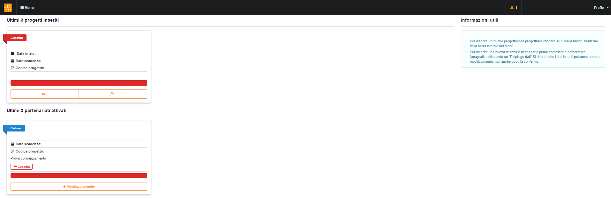
La homepage
Soggetto attuatore del «Fondo per il contrasto della povertà educativa minorile»
Interamente partecipata dalla Fondazione CON IL SUD
Notes:
Per poter accedere e utilizzare la piattaforma CHÀIROS,
tutti i soggetti devono necessariamente registrarsi e creare un profilo utente, cliccando su «Registrati» nella schermata iniziale. Dopo aver effettuato la registrazione, sarà possibile effettuare l’accesso con le proprie credenziali cliccando su «Accedi».

Slide 36
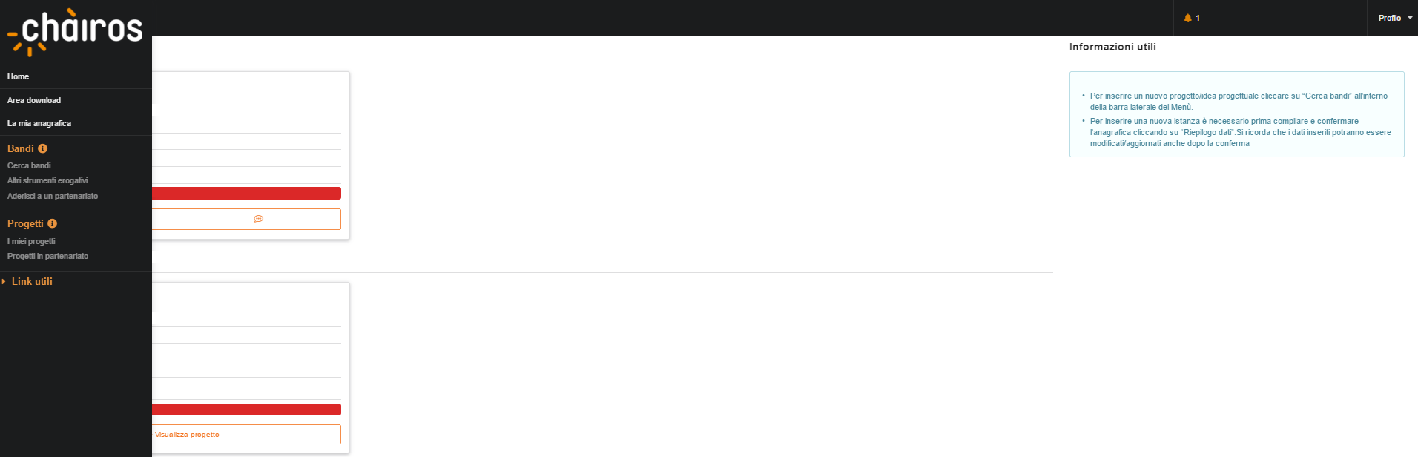
Il menu
Soggetto attuatore del «Fondo per il contrasto della povertà educativa minorile»
Interamente partecipata dalla Fondazione CON IL SUD
Notes:
Per poter accedere e utilizzare la piattaforma CHÀIROS,
tutti i soggetti devono necessariamente registrarsi e creare un profilo utente, cliccando su «Registrati» nella schermata iniziale. Dopo aver effettuato la registrazione, sarà possibile effettuare l’accesso con le proprie credenziali cliccando su «Accedi».

Slide 37
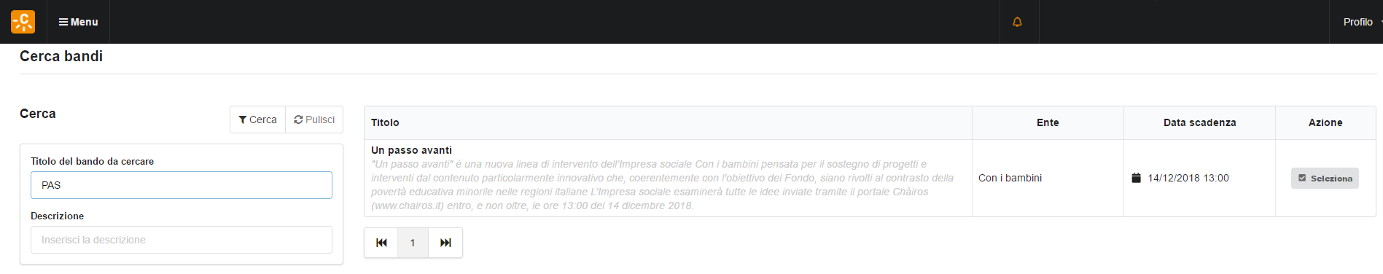
Cercare il bando
Soggetto attuatore del «Fondo per il contrasto della povertà educativa minorile»
Interamente partecipata dalla Fondazione CON IL SUD
Notes:
Per poter accedere e utilizzare la piattaforma CHÀIROS,
tutti i soggetti devono necessariamente registrarsi e creare un profilo utente, cliccando su «Registrati» nella schermata iniziale. Dopo aver effettuato la registrazione, sarà possibile effettuare l’accesso con le proprie credenziali cliccando su «Accedi».

Slide 38
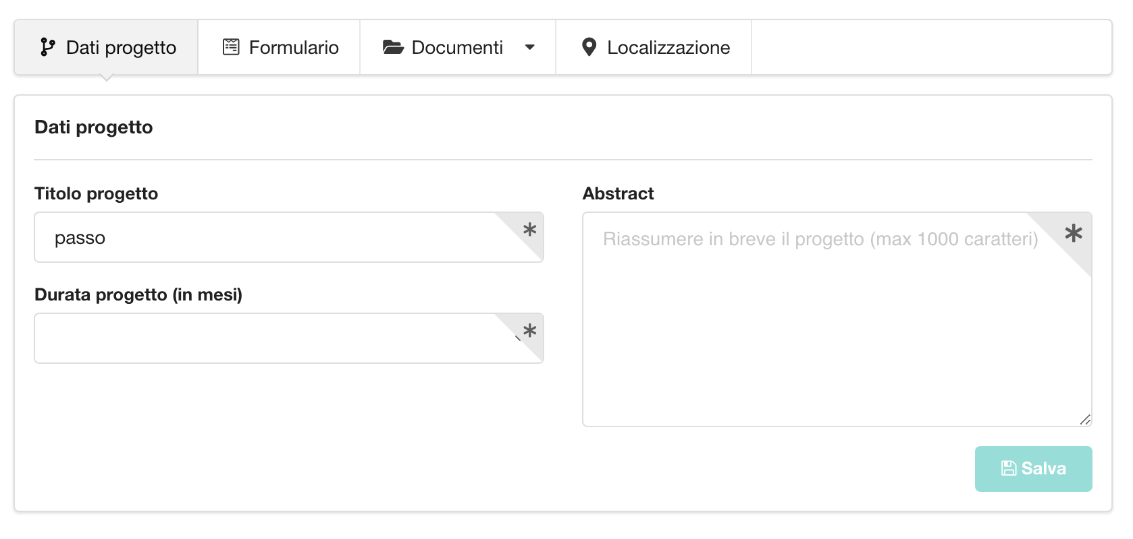
Dati di progetto
Soggetto attuatore del «Fondo per il contrasto della povertà educativa minorile»
Interamente partecipata dalla Fondazione CON IL SUD

Slide 39
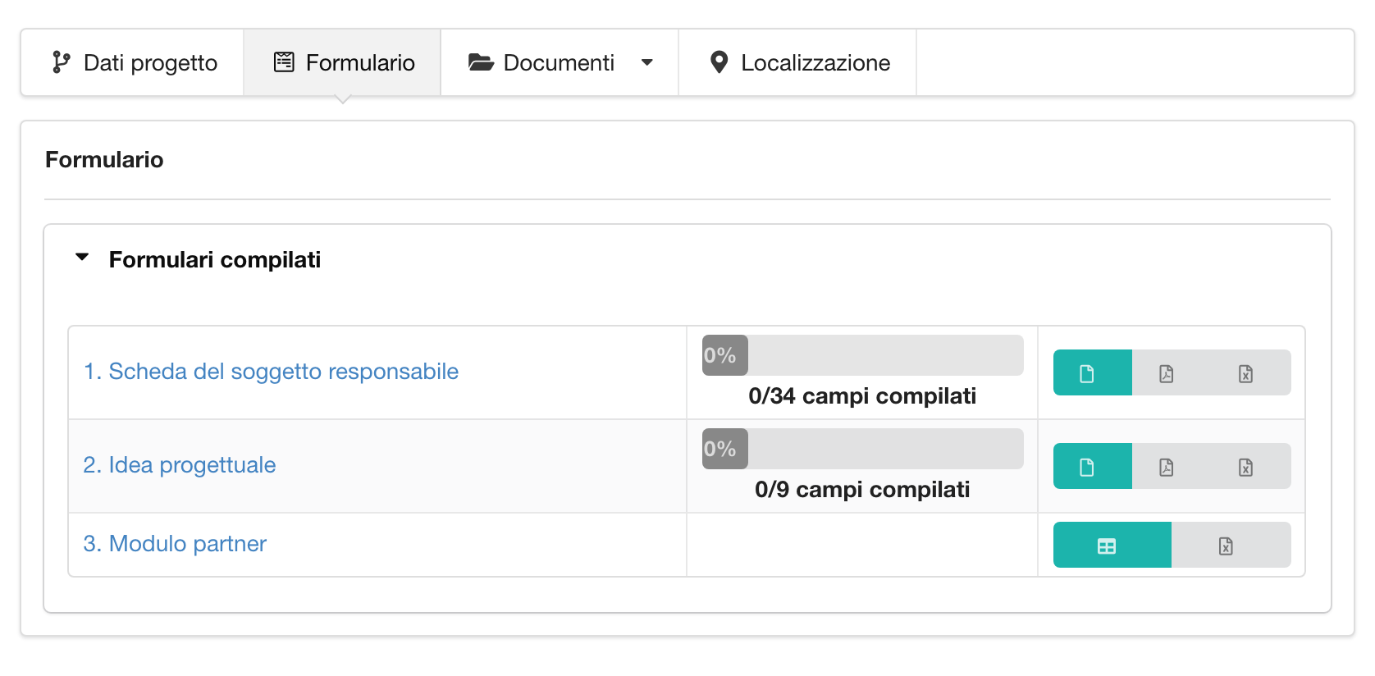
Formulario - Idea progettuale
Soggetto attuatore del «Fondo per il contrasto della povertà educativa minorile»
Interamente partecipata dalla Fondazione CON IL SUD

Slide 40
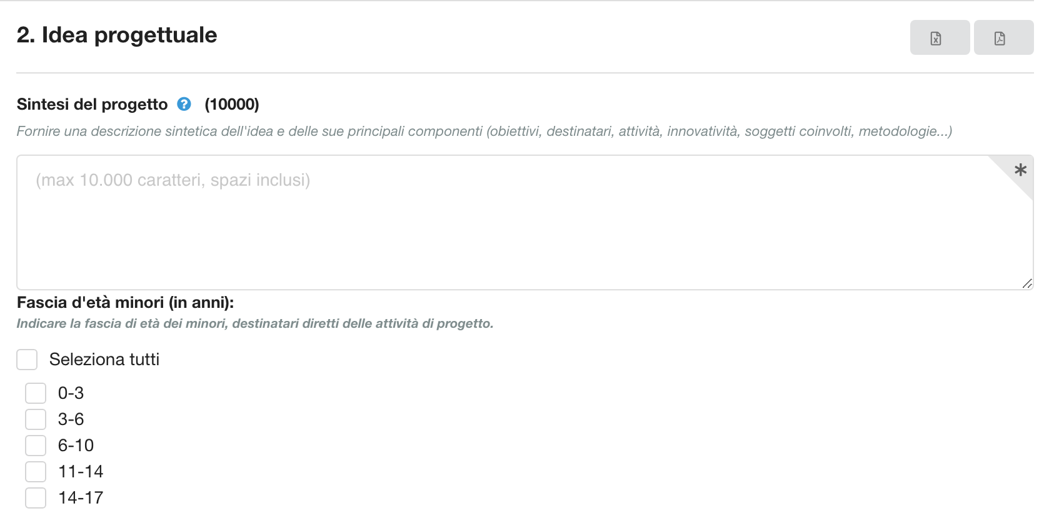
Formulario - Idea progettuale (1)
Soggetto attuatore del «Fondo per il contrasto della povertà educativa minorile»
Interamente partecipata dalla Fondazione CON IL SUD

Slide 41
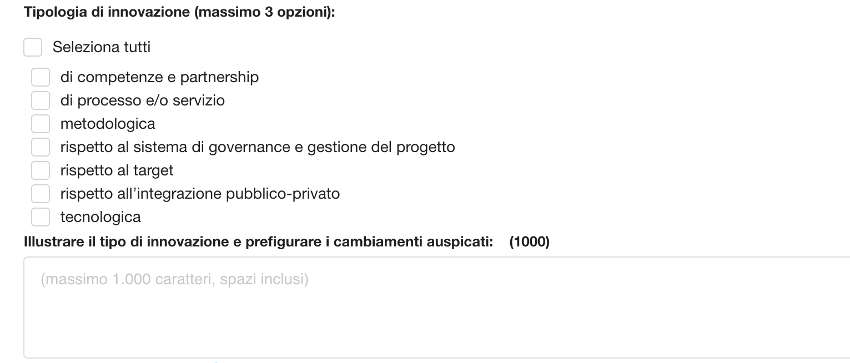
Formulario - Idea progettuale (2)​
Soggetto attuatore del «Fondo per il contrasto della povertà educativa minorile»
Interamente partecipata dalla Fondazione CON IL SUD

Slide 42
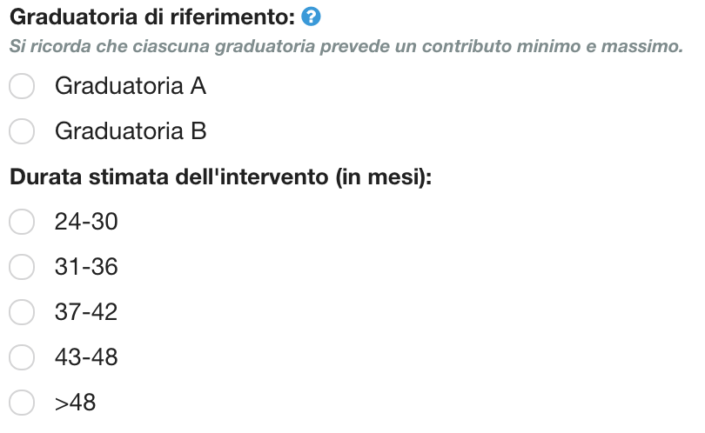
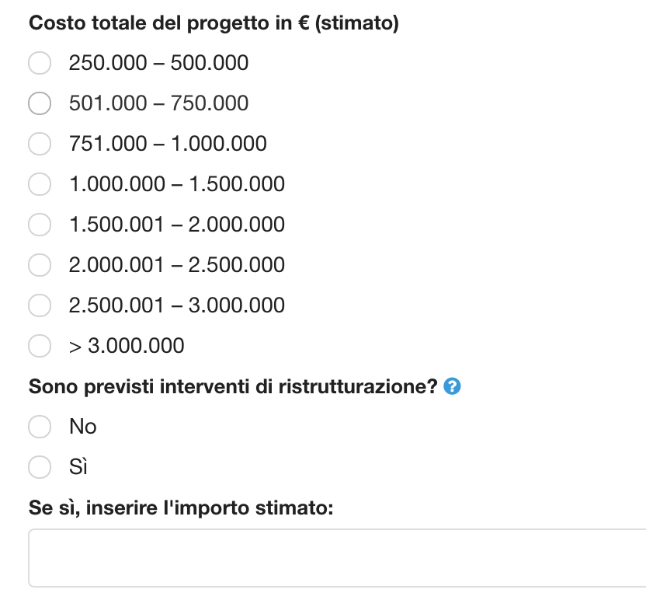
Formulario - Idea progettuale (3)​
Soggetto attuatore del «Fondo per il contrasto della povertà educativa minorile»
Interamente partecipata dalla Fondazione CON IL SUD

Slide 43
Formulario - Scheda SR
Soggetto attuatore del «Fondo per il contrasto della povertà educativa minorile»
Interamente partecipata dalla Fondazione CON IL SUD

Slide 44
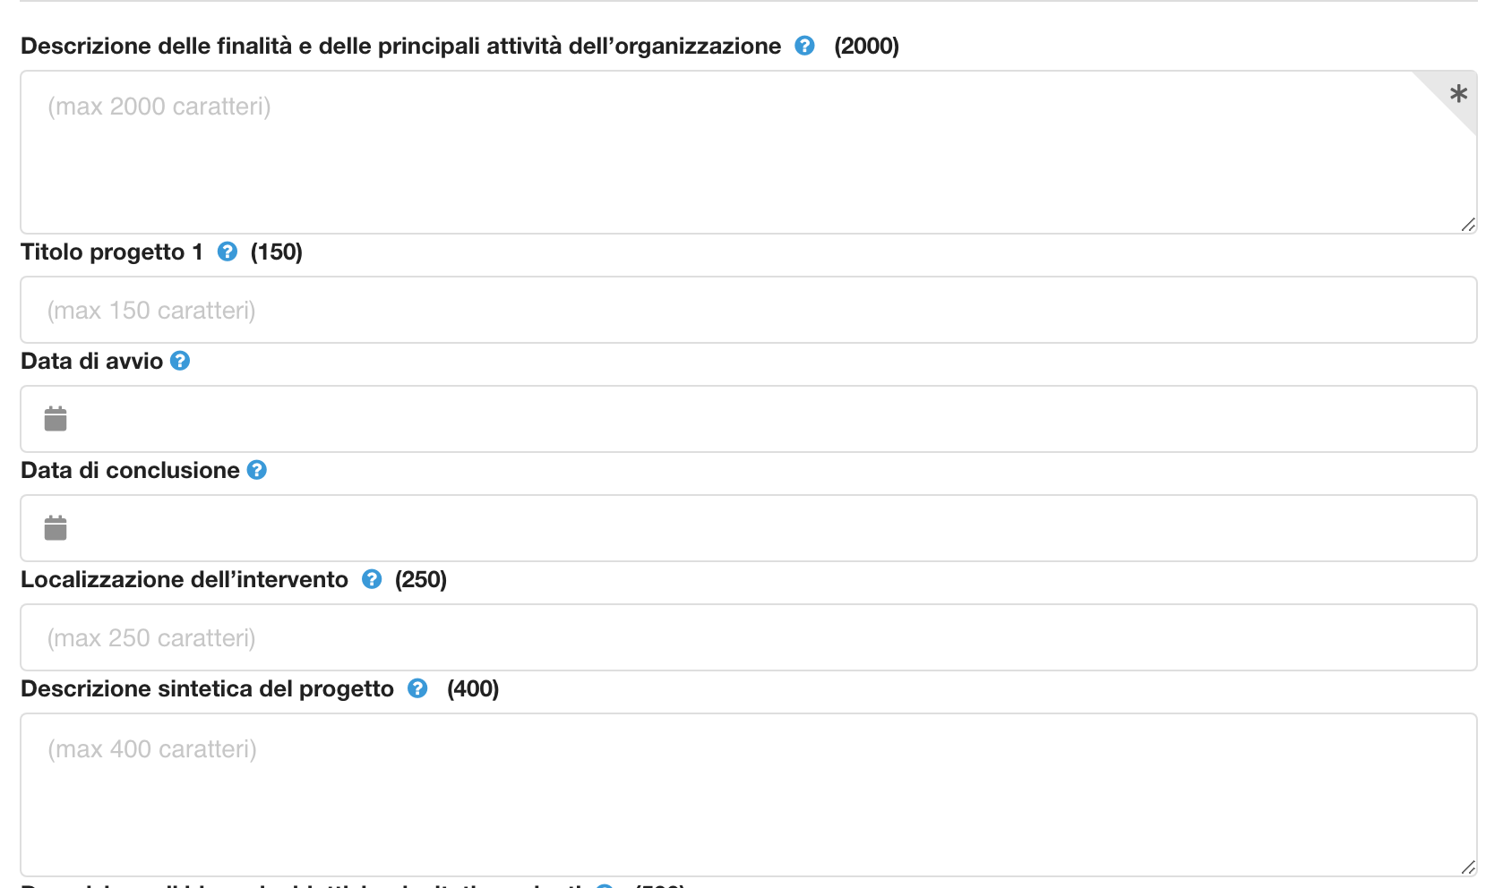
Formulario - Scheda SR
Soggetto attuatore del «Fondo per il contrasto della povertà educativa minorile»
Interamente partecipata dalla Fondazione CON IL SUD
Notes:
In questa sezione del formulario è possibile inserire fino a un massimo di 3 progetti.

Slide 45
Formulario - Modulo partner
Soggetto attuatore del «Fondo per il contrasto della povertà educativa minorile»
Interamente partecipata dalla Fondazione CON IL SUD

Slide 46
Formulario - Modulo partner
Compreso dati SR!
DENOMAZIONE
FORMA GIURIDICA
CODICE FISCALE/PARTITA IVA (11 CARATTERI)
LEGALE RAPPRESENTANTE
SEDE LEGALE (REGIONE, PROVINCIA, COMUNE)
TIMBRO E FIRMA
Il Modulo, una volta completo di tutti i dati di tutti i partner coinvolti (compresi timbro e firma), deve essere caricato nell'apposita sezione: Documenti di progetto.
Soggetto attuatore del «Fondo per il contrasto della povertà educativa minorile»
Interamente partecipata dalla Fondazione CON IL SUD
Notes:
Il modulo va sempre compilato e allegato, anche in assenza di partner, inserendo i dati del SR.

Slide 47
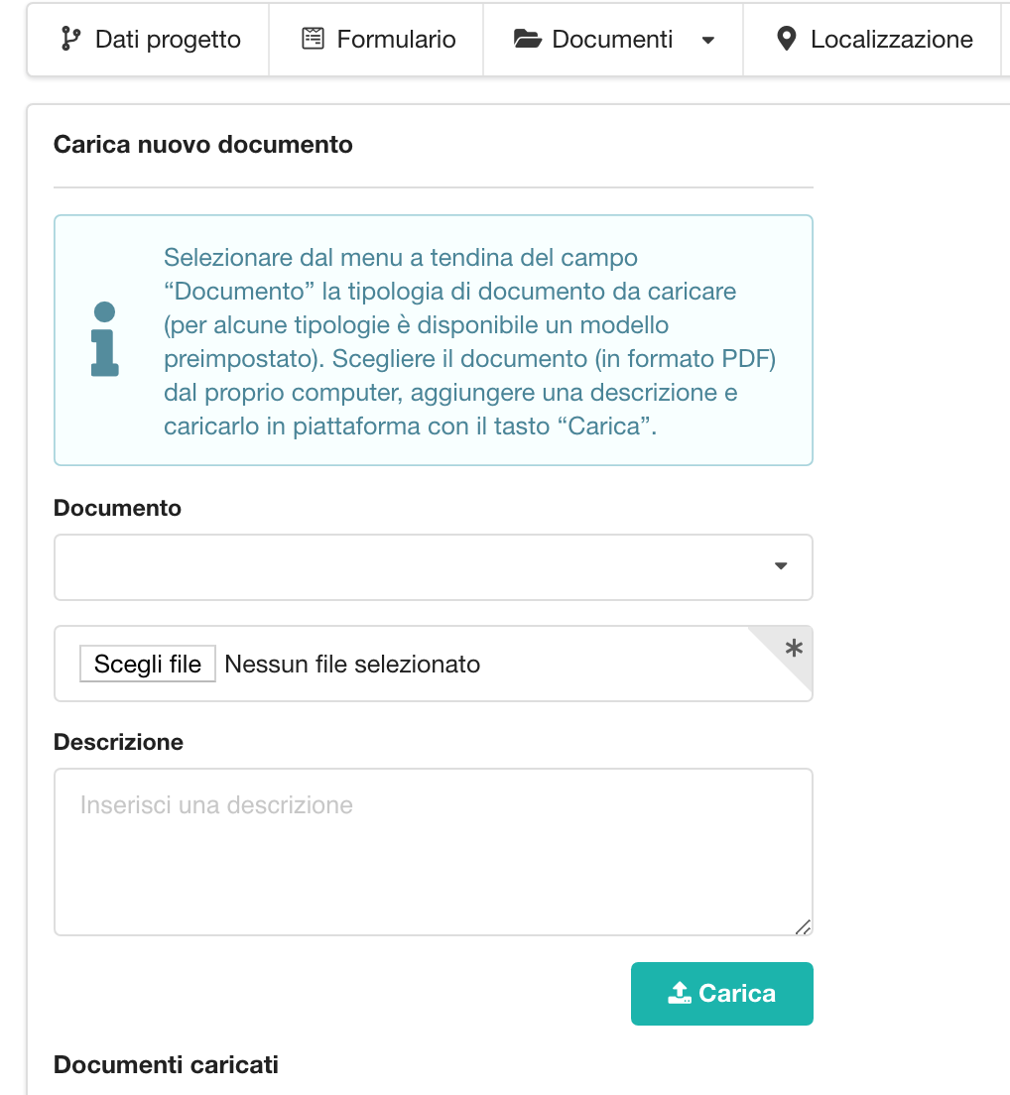
Formulario - Documenti di progetto
L'assenza del Modulo impedisce l'invio dell'idea progettuale!
Modulo partner firmato
Soggetto attuatore del «Fondo per il contrasto della povertà educativa minorile»
Interamente partecipata dalla Fondazione CON IL SUD
Notes:
L'assenza del Modulo impedisce l'invio dell'idea progettuale.

Slide 48
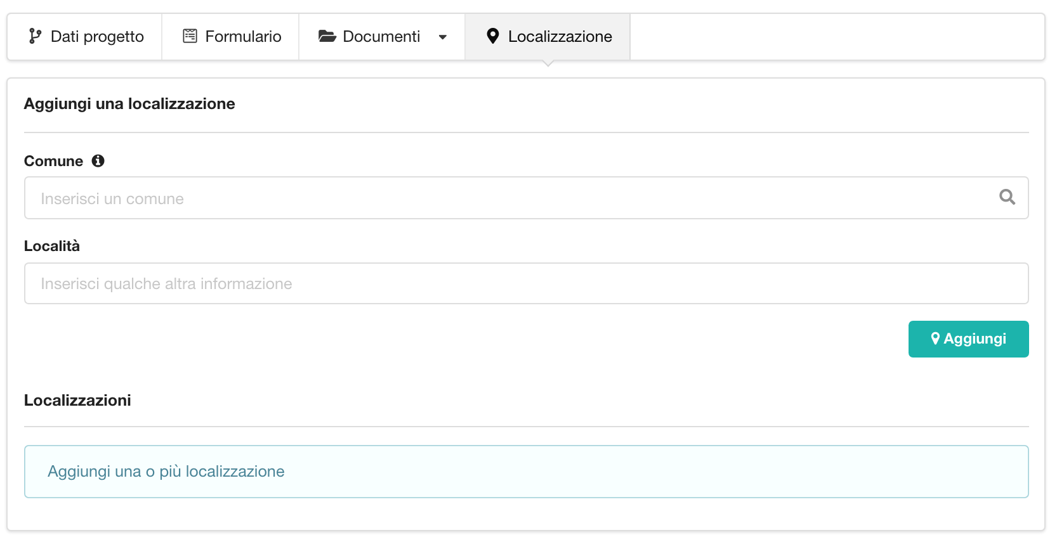
Formulario - Localizzazione
Soggetto attuatore del «Fondo per il contrasto della povertà educativa minorile»
Interamente partecipata dalla Fondazione CON IL SUD
Notes:
Il sistema visualizza il Comune e la relativa provincia nel momento in cui si iniziano a digitare le iniziali dello stesso. Se questo non dovesse succedere, si suggerisce di cambiare browser (Chrome, Firefox...) altrimenti il dato non sarà salvato.
Facendo clic su Aggiungi, verrà visualizzata una mappa Google con tutti i Comuni inseriti.
Utilizzare il campo "Località" per specificare quartieri, municipi, circoscrizioni...

Slide 49
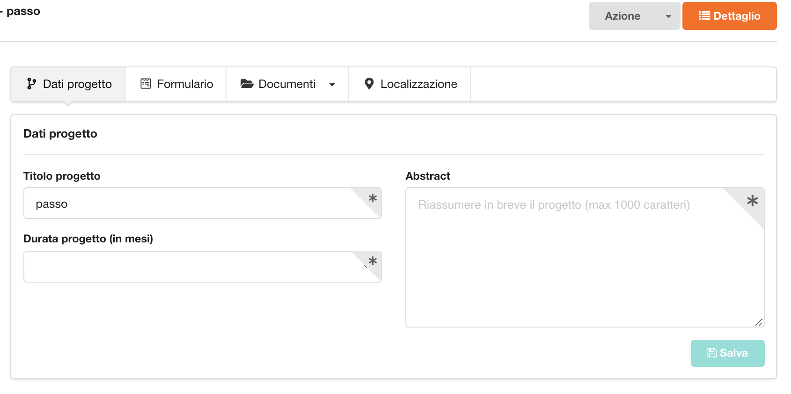
Formulario - Riepilogo
Soggetto attuatore del «Fondo per il contrasto della povertà educativa minorile»
Interamente partecipata dalla Fondazione CON IL SUD

Slide 50
Come ricevere supporto?
È possibile contattare l'Ufficio Attività Istituzionali
di CON I BAMBINI:
Per email:
iniziative@conibambini.org per quesiti legati al Bando
comunicazioni@chairos.it per quesiti legati all’utilizzo del portale Chàiros
Telefonicamente: 06/40410100 (interno 1 – Attività Istituzionali)
Ulteriori informazioni saranno rese disponibili su http://www.conibambini.org/faq/
Soggetto attuatore del «Fondo per il contrasto della povertà educativa minorile»
Interamente partecipata dalla Fondazione CON IL SUD

Slide 51
Spazio per le domande.....
Soggetto attuatore del «Fondo per il contrasto della povertà educativa minorile»
Interamente partecipata dalla Fondazione CON IL SUD

Slide 52
FOCUS: Potenziamento e ampliamento di offerta formativa e accesso ai servizi di cura/educazione
Cosa significa:
Presenza di azioni finalizzate a migliorare le condizioni di accesso e fruibilità ad asili nido e scuola dell'infanzia;
Attivazione di offerte complementari/integrative al servizio nido/scuole d’infanzia.
Come si concretizza e declina in termini di azioni ed attività (esempi):
Realizzazione di servizi di potenziamento o complementari a quelli già esistenti;
Coinvolgimento di famiglie vulnerabili (es. nuclei familiari beneficiari del SIA) e/o sui contesti territoriali in situazioni di svantaggio;
Presenza di un approccio multi-servizio capace di ampliare l’offerta e superare la frammentazione dei servizi educativi, nell’ottica di una presa in carico globale.
Soggetto attuatore del «Fondo per il contrasto della povertà educativa minorile»
Interamente partecipata dalla Fondazione CON IL SUD

Slide 53
FOCUS: Contrasto e prevenzione della dispersione scolastica
Cosa significa:
Presenza di interventi (individualizzati e/o complementari rispetto a quelli tradizionali) rivolti alla prevenzione della dispersione e al contrasto dell’abbandono scolastici, in particolare nella fase di passaggio da un grado all’altro del percorso educativo.
Come si concretizza e declina in termini di azioni ed attività (esempi):
Prevenzione della dispersione e dell’abbandono scolastici (attraverso attività laboratoriali mirate al rafforzamento della motivazione e dell’attaccamento al contesto scolastico);
Contrasto a dispersione e abbandono scolastici (attraverso attività laboratoriali rivolte a ragazzi con frequenza irregolare o in situazione di abbandono, con modalità flessibili e contenuti alternativi rispetto alle lezioni tradizionali tenute in aula);
Presenza di attività di orientamento (attraverso counseling individuali o di gruppo, bilanci di competenze, sportelli, percorsi psicoattitudinali, ecc.).
Soggetto attuatore del «Fondo per il contrasto della povertà educativa minorile»
Interamente partecipata dalla Fondazione CON IL SUD

Slide 54
FOCUS: Riappropriazione della scuola e/o degli spazi comuni
Cosa significa:
Presenza di azioni in grado di promuovere un modello di “scuola aperta”, ovvero spazio fisico accogliente e sicuro, aperto alla Comunità.
Presenza di azioni che prevedano la cura degli 'spazi comuni', in cui sperimentare modelli positivi di utilizzo del tempo libero e di promozione della cittadinanza e della legalità.
Come si concretizza e declina in termini di azioni ed attività (esempi):
Promozione della scuola aperta al territorio con la partecipazione attiva degli studenti, del personale scolastico, delle famiglie e della comunità, attraverso attività pomeridiane, corsi di formazione ed eventi pubblici aperti al territorio, riqualificazione e valorizzazione degli spazi scolastici per promuoverne una fruizione efficace;
Azioni che prevedano la cura degli 'spazi comuni' (es. attività di riappropriazione di spazi comuni in stato di degrado da parte degli stessi studenti, personale scolastico, famiglie e comunità).
In questo processo è importante verificare il coinvolgimento attivo e costante dei ragazzi ma anche dei loro genitori, che diventano “custodi” degli spazi e protagonisti.
Soggetto attuatore del «Fondo per il contrasto della povertà educativa minorile»
Interamente partecipata dalla Fondazione CON IL SUD

Slide 55
FOCUS: «Comunità educante» e presidi ad alta densità educativa
Cosa significa:
Presenza di azioni che coinvolgono tutte le realtà sociali del territorio, le agenzie educative e gli attori coinvolti nel processo di crescita dei giovani, oltre i soggetti aderenti alla partnership.
Come si concretizza e declina in termini di azioni ed attività (esempi):
Coinvolgimento attivo di stakeholder non facenti parte del partenariato e di agenzie educative formali/informali, rafforzando il ruolo e le competenze di tutti gli attori del processo educativo;
Sensibilizzazione della comunità di riferimento, attraverso eventi, corsi, seminari;
Favorita la circolarità delle informazioni, al fine di creare, da un lato, consapevolezza nella Comunità e, dall’altro, di rafforzarne l’identità stessa;
Presenza di momenti ed incontri di restituzione alla Comunità, al fine di costruire una “memoria” collettiva;
Stesura di una carta dei servizi, protocolli, convenzioni tra i vari enti della comunità territoriali coinvolti.
Soggetto attuatore del «Fondo per il contrasto della povertà educativa minorile»
Interamente partecipata dalla Fondazione CON IL SUD

Slide 56
FOCUS: Ruolo attivo degli istituti scolastici – Modello «Scuola aperta»
Cosa significa:
Presenza di azioni in grado di promuovere la Scuola come 'attore centrale' nel sostenere la crescita dei minori e delle loro famiglie (in forte integrazione con il volontariato, l’associazionismo, il privato sociale e le forme di auto-organizzazione di cittadini e genitori). Valorizzazione del ruolo della scuola come agente di promozione e sviluppo del territorio.
Come si concretizza e declina in termini di azioni ed attività (esempi):
Apertura delle scuole in periodi estivi e festivi, accessibilità ai propri spazi da parte di famiglie e cittadinanza;
Ideazione di strumenti partecipativi e già operativi nelle scuole (capoclasse, consigli d’istituto, assemblee, registro elettronico), valorizzati e finalizzati alla costruzione di un “processo partecipato”;
Valorizzazione del corpo insegnante e degli operatori, attraverso attività formative e momenti condivisi, e attività di supporto (psicologico) degli stessi, anche al fine di prevenire e contrastare episodi di burn-out;
Rigenerazione degli spazi interni, in un’ottica di facilitazione dell’apprendimento attivo degli alunni (es. attraverso nuove disposizioni di tavoli e strumenti);
Rafforzamento delle competenze degli insegnanti attraverso percorsi formativi e consulenze durante i consigli di classe in modo da favorire una maggiore collaborazione interna (capacity building).
Soggetto attuatore del «Fondo per il contrasto della povertà educativa minorile»
Interamente partecipata dalla Fondazione CON IL SUD

Slide 57
FOCUS: Coinvolgimento attivo delle famiglie e sostegno alla genitorialità
Cosa significa:
Presenza sia del coinvolgimento attivo dei genitori nelle attività previste, sia azioni finalizzate a fornire un sostegno alla genitorialità, anche come fruitori di servizi.
Come si concretizza e declina in termini di azioni ed attività (esempi):
Genitori coinvolti nelle attività laboratoriali destinate ai bambini (es. allestimento spazi, costumi, partecipazione agli eventi, supporto ai formatori) e nelle scelte dei minori (in fase di passaggio e durante i percorsi di alternanza)
Genitori sostenuti attraverso corsi di formazione, seminari, eventi tematici, gruppi di mutuo aiuto, home visiting, counseling individuale, famiglie tutor, sportelli di ascolto, servizio psicologico, orientamento al lavoro e accompagnamento ai servizi territoriali, conciliazione tempi di vita e di lavoro.
Soggetto attuatore del «Fondo per il contrasto della povertà educativa minorile»
Interamente partecipata dalla Fondazione CON IL SUD

Slide 58
Focus: La valutazione di impatto (1)
In seconda fase, le proposte progettuali dovranno prevedere una strategia di valutazione di impatto a due anni dalla conclusione del progetto e un soggetto specifico, che non coincida con il soggetto responsabile o l’intera partnership, con comprovata esperienza e competenza in tale attività;
Ciascun ente valutatore può partecipare a un massimo di 5 proposte progettuali e unicamente per l'attività specifica.
Sarà possibile destinare all’azione specifica:
in Graduatoria A, risorse fino a un massimo del 4% rispetto al contributo richiesto;
in Graduatoria B, risorse fino a un massimo del 2,5%.
NB: Nel caso in cui la partnership non riesca a identificare autonomamente tale soggetto, è predisposto su www.conibambini.org un elenco di soggetti idonei
Soggetto attuatore del «Fondo per il contrasto della povertà educativa minorile»
Interamente partecipata dalla Fondazione CON IL SUD

Slide 59
Focus: la valutazione di impatto (2)
La valutazione di impatto è centrale nei bandi pubblicati all’interno del Fondo Nazionale per il contrasto alla povertà educativa minorile.
L’Impresa sociale Con i Bambini sostiene una definizione allargata del concetto di impatto, coerente con quella proposta dall’Ocse, ovvero una valutazione degli “effetti a lungo termine, positivi e negativi, primari e secondari, previsti o imprevisti, prodotti direttamente o indirettamente da un intervento di sviluppo”.
Con il termine impatto ci si riferisce dunque all’anello conclusivo del processo di cambiamento logico causale che caratterizza il ciclo attuativo di un progetto, ovvero il collegamento tra risorse, azioni, prodotti, risultati e impatti.
Tale processo, in considerazione della natura specifica dei diversi progetti che verranno finanziati, potrà interessare diversi livelli, da quelli micro, collegati ai cambiamenti generati sui destinatari diretti delle attività realizzate, a quelli macro, di sistema e contesto.
Soggetto attuatore del «Fondo per il contrasto della povertà educativa minorile»
Interamente partecipata dalla Fondazione CON IL SUD

Slide 60
Focus: la valutazione di impatto (3)
La valutazione d’impatto è uno strumento e non un fine. Non si valuta per il piacere di valutare, per ricerca accademica, per esercizio di stile. Si valuta per orientare all’azione, per offrire spunti utili alla programmazione di politiche a medio e lungo periodo.
La valutazione di impatto non va confusa con monitoraggio e valutazione. Il monitoraggio verifica e controlla l’andamento tecnico e finanziario dei progetti, la valutazione rileva l’efficacia di una strategia, ci dice se quell’intervento ha prodotto dei cambiamenti e, se sì, di quale intensità e di quale tipologia a livello micro (destinatari) e macro (comunità).
Non esiste un modello migliore, un approccio e un paradigma da privilegiare. La valutazione di impatto è un abito sartoriale che i «ricercatori-scultori» cuciono a misura del progetto. Per questo la valutazione di impatto richiede sinergia nella fase di progettazione esecutiva tra ente valutatore e proponenti progettisti. Si costruisce sin dall’inizio perché si basa su indicatori di partenza, attesi e su variabili precise.
Soggetto attuatore del «Fondo per il contrasto della povertà educativa minorile»
Interamente partecipata dalla Fondazione CON IL SUD

Slide 61
FOCUS: sostenibilità
Quali elementi favoriscono la sostenibilità della proposta?
Partnership solida dal punto di vista economico-finanziario;
Presenza di soggetti indispensabili per realizzare le attività e
per la prosecuzione dei servizi attivati.
Presenza di enti co-finanziatori credibili;
Presenza di differenti enti sostenitori e fonti di finanziamento;
Previsione di introiti da attività avviate durante la vita del progetto;
Previsione di una strategia chiara di sostenibilità delle attività, fin dalla presentazione della proposta progettuale.
Soggetto attuatore del «Fondo per il contrasto della povertà educativa minorile»
Interamente partecipata dalla Fondazione CON IL SUD

Slide 62




www.conibambini.org
Grazie per l’attenzione.....

